Slide 1
Pattern state
Membres GLSIA
Mamadou moustapha Ndiaye
Aida fall
Boubacar Diallo

Slide 2
INTRODUCTION
Le modèle d'état est un modèle de conception comportementale . Selon la définition du GoF, un état permet à un objet de modifier son comportement lorsque son état interne change . L'objet apparaîtra pour changer de classe.

Slide 3
Objectif du paterne state
Il permet de changer le comportement d un objet selon son état interne.
Permet d isoler les algorithme propre a chaque etat. d un objet.

Slide 4
Exemple de problème utilisant la paterne state
Dans cet exemple, le patron de conception État permet aux touches du lecteur multimédia d’avoir un comportement relatif à l’état actuel de la lecture.
L’objet principal du lecteur est toujours associé à un objet état qui effectue la majeure partie du travail pour le lecteur. Certaines actions remplacent l’état actuel du lecteur par un autre, modifiant sa manière de réagir aux interactions de l’utilisateur.

Slide 5
CREATION DES CLASSES
Mise en œuvre
Choisissez la classe qui va prendre le rôle du contexte. Cette classe peut déjà exister et posséder du code qui gère les états.

Slide 6
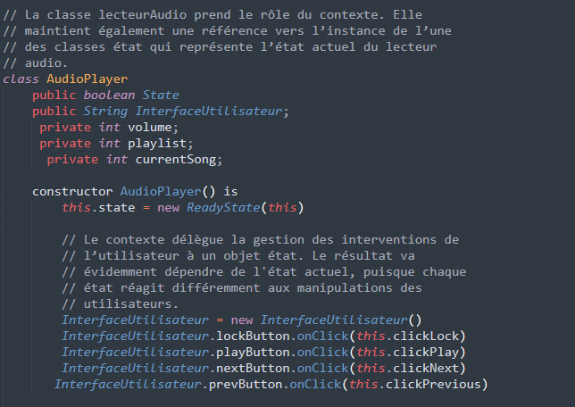

Slide 7
Déclarez l’interface état en mettant toutes les méthodes déclarées. Et reprenant que celles qui concernent les états.

Slide 8
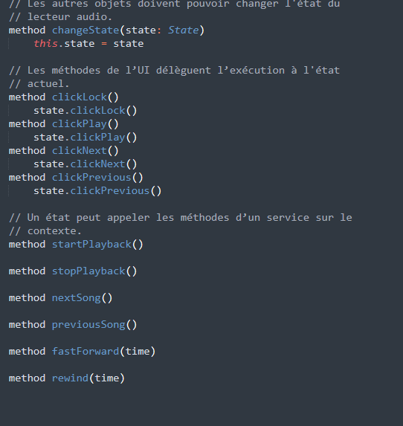

Slide 9
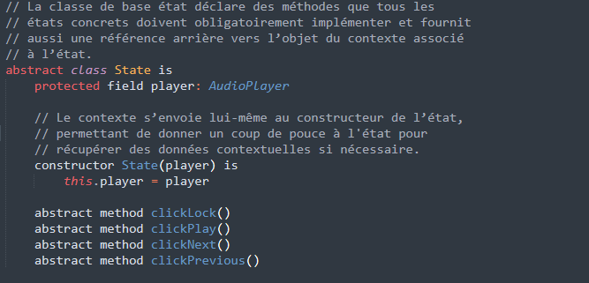
Classe STATE.java

Slide 10
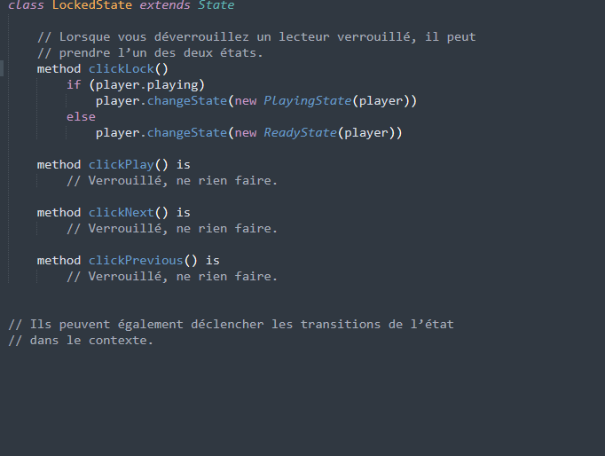
Création de la classe; lockedstate.java

Slide 11
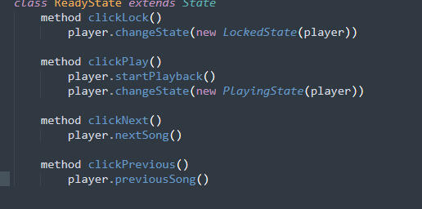
Classe: readystate.java

Slide 12
Création de la classe: PlayingState.java qui herite de state
PlayingState
PlayingState
Pour changer l’état du contexte, on créé une instance de l’une des classes état et passez-la au contexte. Ceci peut être fait à l’intérieur du contexte, dans les différents états . Où qu’elle soit, cette classe devient dépendante de la classe concrète État qu’elle instancie.

Slide 13
